Slide 1

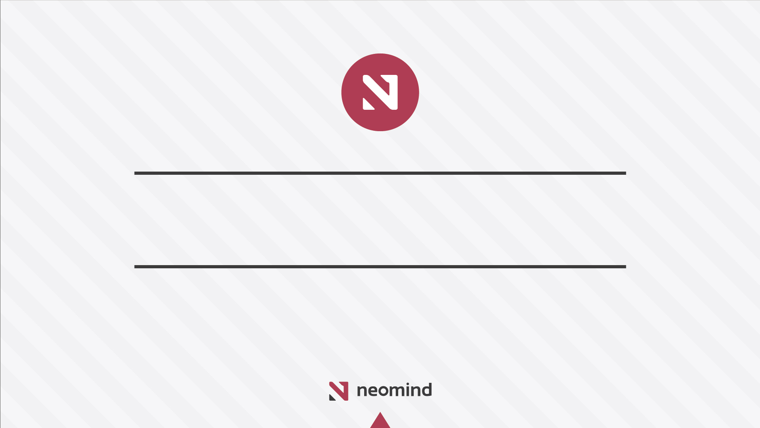
Java 8 na Prática

Slide 2



Fernando Luís da Silva
Apaixonado por tecnologia, sempre estou à procura de me atualizar
com as novidades das tecnologias mais recentes do mercado.

Slide 3


Tópicos
Lambda
Stream
Stream Paralelas
Interface Funcional & métodos
Referencia de métodos e Construtores
Melhorias API Data
Multithreading & Concorrência
Nashorn engine

Slide 4



Projeto
github: https://github.com/neomindsolutions/java8

Slide 5





ENTRE EM CONTATO CONOSCO
www.facebook.com/Neomindsocial
www.linkedin.com/company/neomind
www.youtube.com/Neomindsocial
www.twitter.com/neomindsocial

Slide 6


